Slide 1
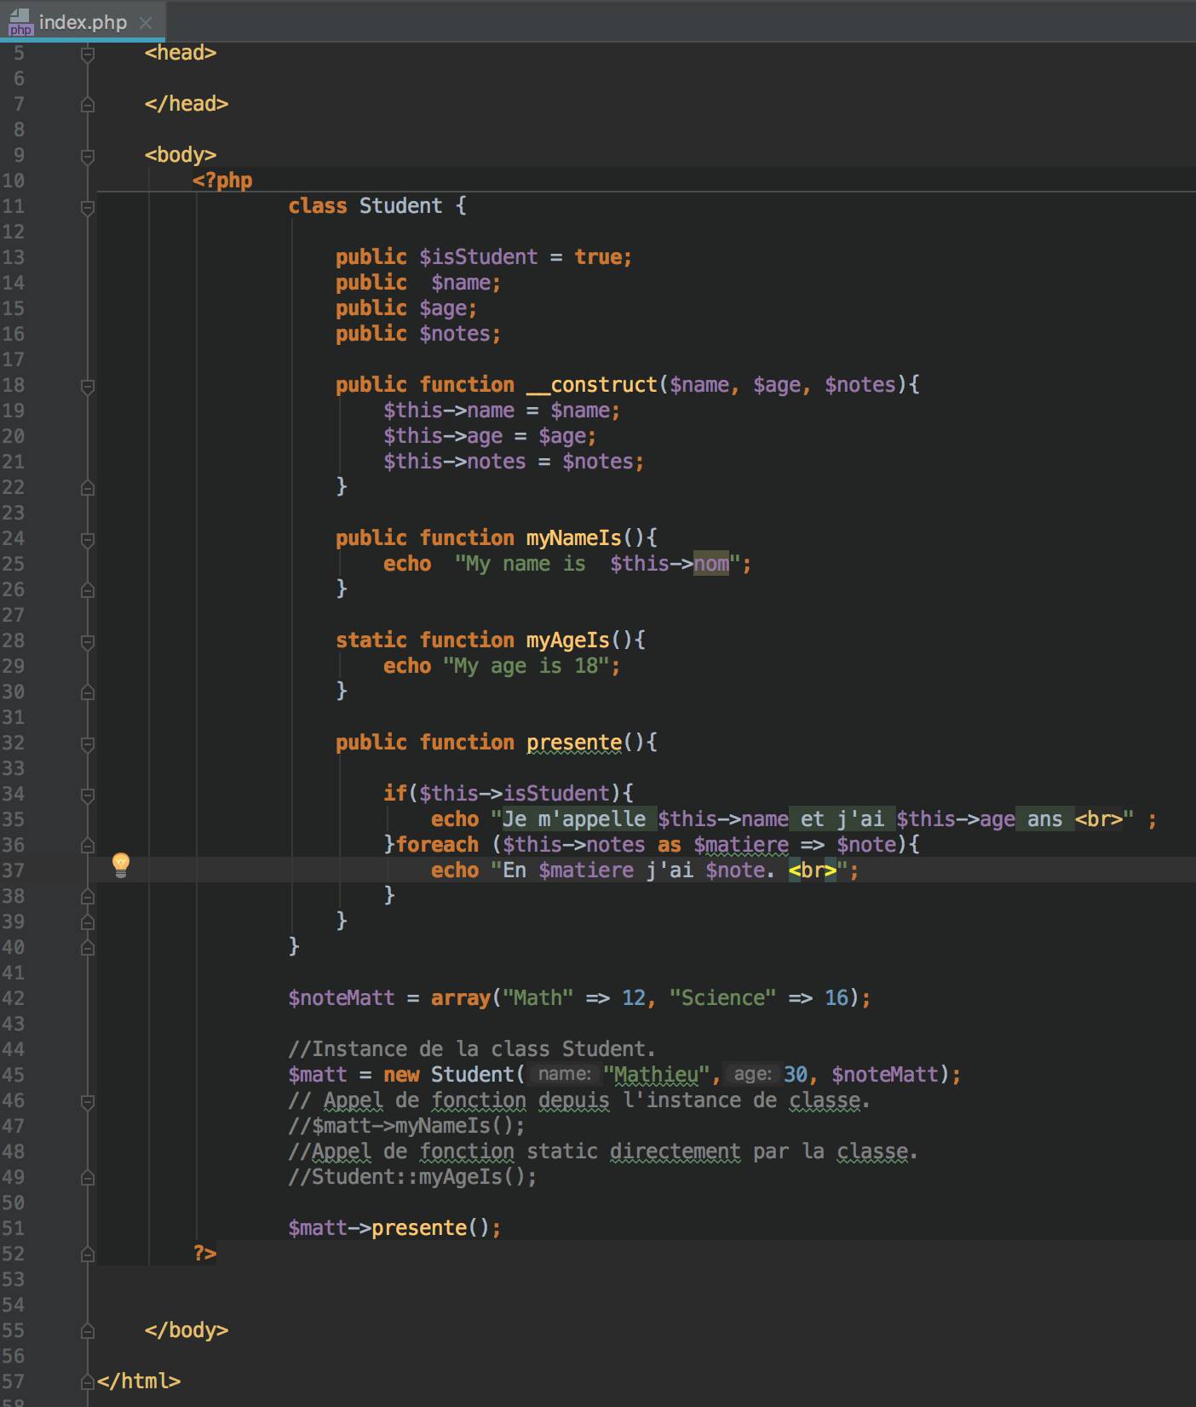

Slide 2
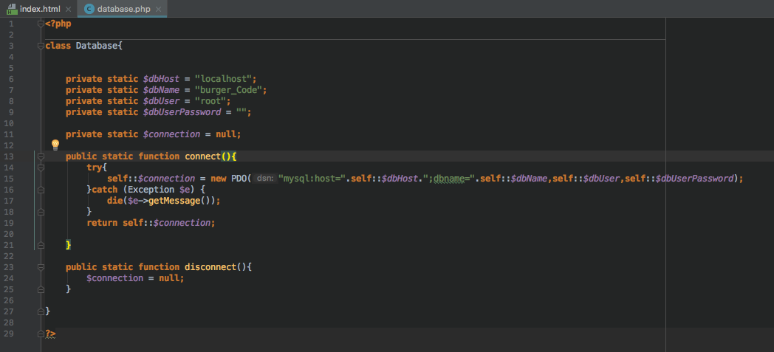
Dans une classe pour accéder au propriété statique on utilise cet syntaxe :
self::$maPropriété

